Slide 2

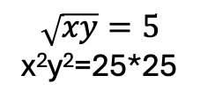
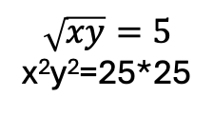






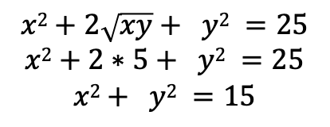

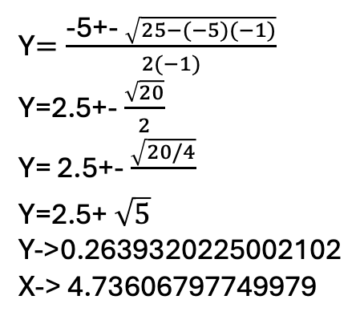
$$\sqrt{x}+\sqrt{y}=5$$
$$log⁡(\sqrt{x}+\sqrt{y})=log⁡(5)$$
$$x+y=5$$
$$\sqrt{xy}=5$$
x²y²=25*25
$$\sqrt{xy}=5$$
x²y²=25*25
$$x= 5 −y$$
$$xy=5$$
y($5 −y)=5$
-y² +$5y−5=0$
1,1
$$x2+2\sqrt{xy}+ y2 =25$$
$$x2+2∗5+ y2 =25$$
$$x2+ y2 =15$$
5,5
Y$=\frac{\text{-5+- }\sqrt{25−(−5)(−1)}}{2(−1)}$
Y=2.5+- $\frac{\sqrt{20}}{2}$
Y= 2.5+- $\frac{\sqrt{20/4}}{}$
Y=2.5+ $\sqrt{5}$
Y->0.2639320225002102
X-> 4.73606797749979
Y = 2.5*2.5 +2* $\sqrt{5}$ + 5

